Slide 1
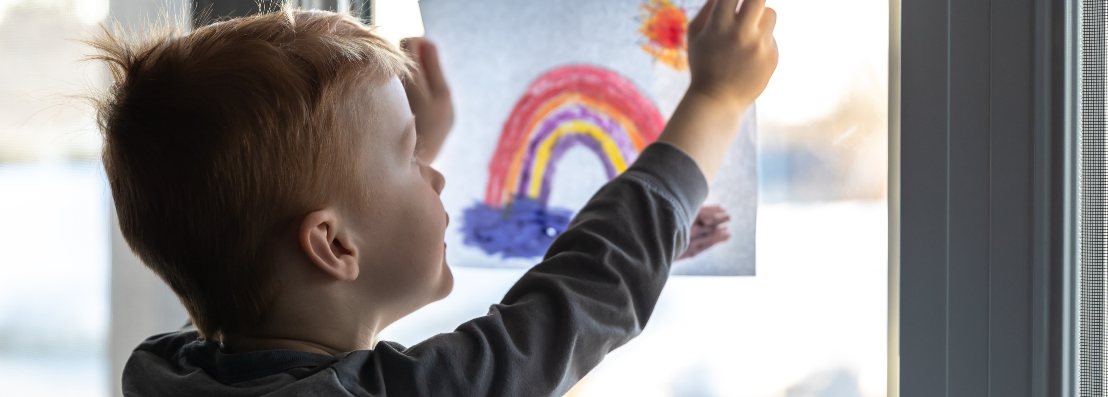

børnesyn og elevinddragelse
Fællesskabsskoler 2023

Slide 2
Program
Intro til og formål med program
Drøftelse af viden om børnesyn og elevinddragelse
Introduktion til Børns Vilkårs børnesyn
Øvelse med cases
Proces om børnesyn
Opsamling og afrunding
Notes:
Noter til facilitator:
Dette program er tilrettelagt til at vare ca. 90 min.
Til alle slides er der noter, som kan fungere som baggrundsviden for facilitator men som også er udarbejdet til at kunne videreformidles undervejs i processen.

Slide 3
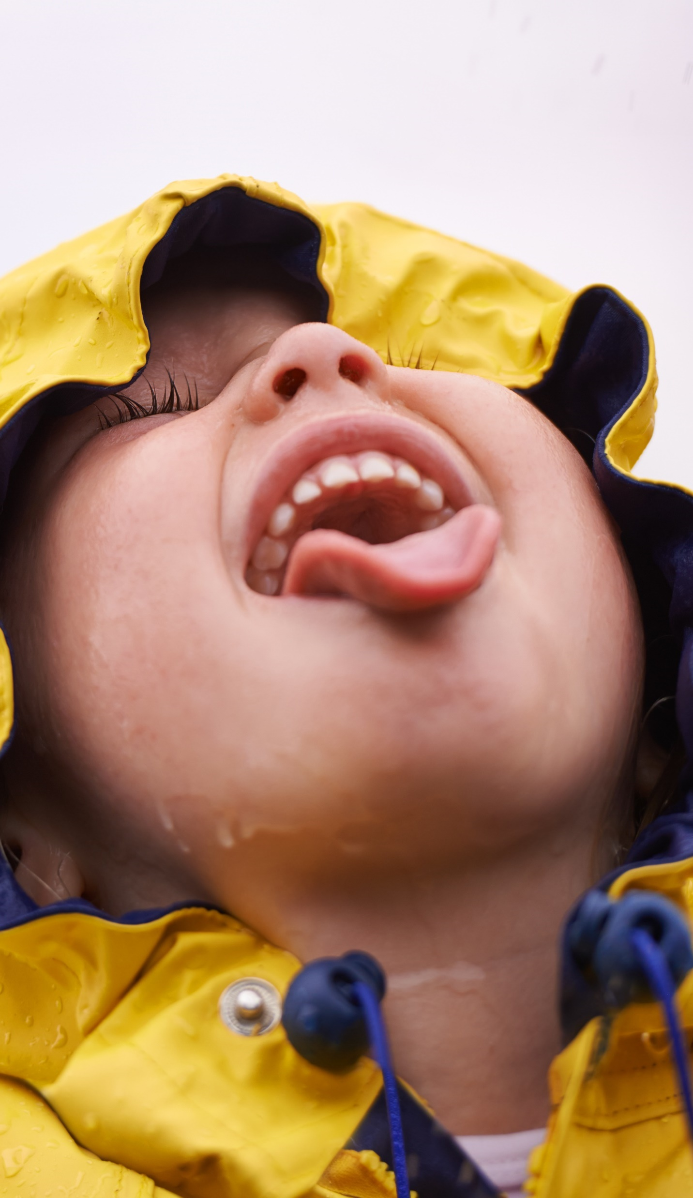

Formål
At formidle viden om, hvad et børnesyn er, og hvilken betydning det har i relation til skolens pædagogiske praksis med et særligt fokus på inddragelse af elever
At initiere og understøtte en faglig dialog og refleksion omkring børnesyn og en nysgerrighed på, hvordan det kommer til udtryk i praksis ift. inddragelse af elever
At understøtte det videre arbejde med at udvikle eller justere et fælles børnesyn og give inspiration til, hvordan kan fagpersonalet bruge deres nye viden og erkendelser i egen og fælles praksis omkring elevinddragelse
Notes:
Noter til facilitator:
Beskriv formålet med materialet for personalegruppen:
Det samlede materiale er udviklet med henblik på at understøtte både ledelse og fagpersonale på skolen i en fælles dialog og refleksioner om børnesyn og elevinddragelse. Del 1 af materialet, som denne PowerPoint formidler, understøtter særlig de to første formål, mens del 2 (PowerPoint 2) har overvejende fokus på det tredje formål.

Slide 4
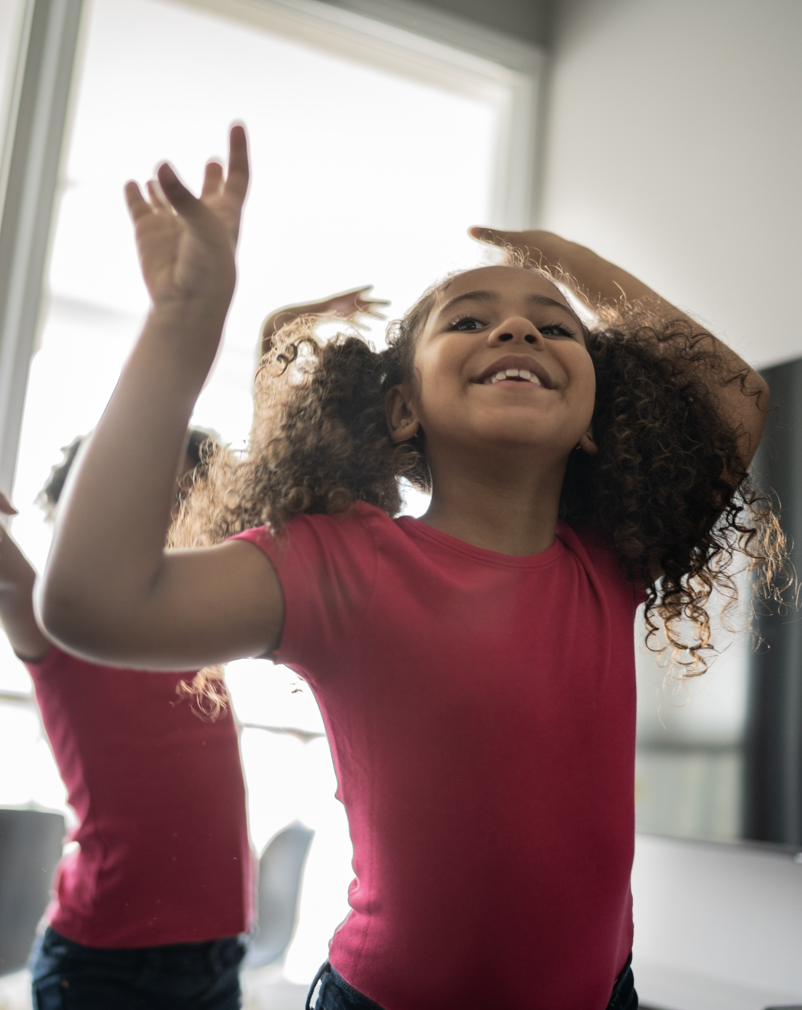
Viden om børnesyn og elevinddragelse
Læs eller lyt til teksten ‘Børnesyn og elevinddragelse’
Notes:
Noter til facilitator:
Tid: 10 min.
Som afsæt for jeres fælles drøftelser skal I starte med at lytte til eller læse teksten ‘Børnesyn og elevinddragelse’. Bed personalegruppen om at notere centrale pointer eller undren undervejs. Alternativt kan personalegruppen have lyttet til eller læst teksten som forberedelse til mødet.

Slide 5
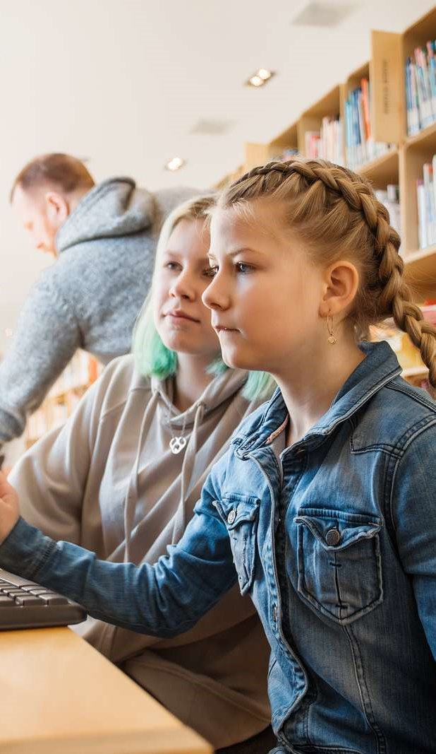
Præsentation og drøftelse af viden
Spørgsmål til drøftelse:
Hvad hæftede I jer ved i teksten?
Var der noget, der undrede jer?
Hvilke overvejelser om jeres eget børnesyn og praksis gav det anledning til?
Fælles opsamling
Notes:
Noter til facilitator:
Tid: 15 min.
Når I har lyttet til/læst teksten om børnesyn og elevinddragelse, drøfter personalet – to og to eller i mindre grupper eller teams – disse spørgsmål:
Hvad hæftede I jer ved i teksten?
Var der noget, der undrede jer?
Hvilke overvejelser om jeres eget børnesyn og praksis gav det anledning til?
Herefter fælles opsamling.

Slide 6
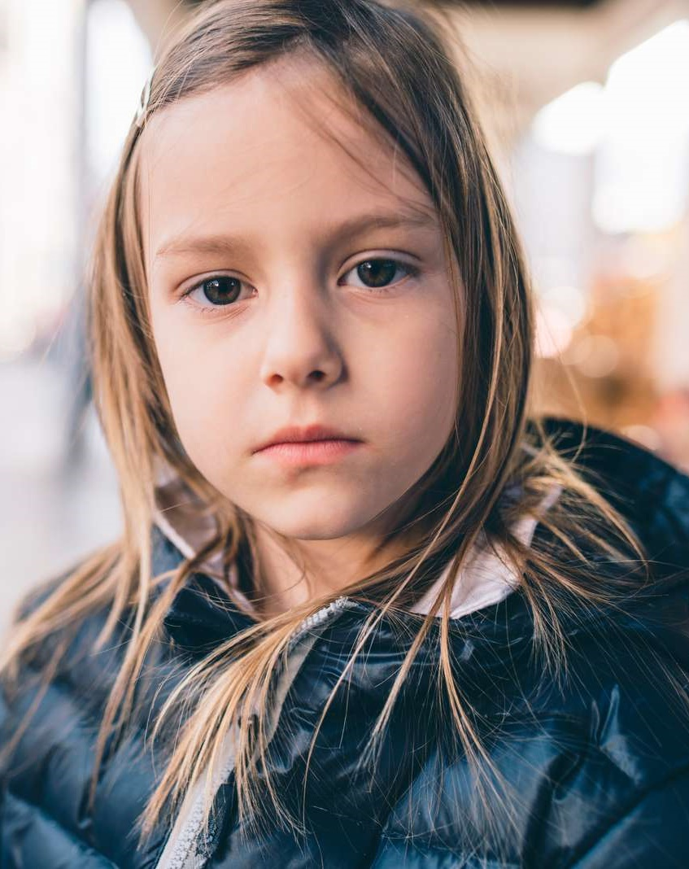
Børns Vilkårs Børnesyn
Børn er mennesker med ligeværdige rettigheder
Børn er afhængige af voksne
Børn har ressourcer til selv at handle i og er med til at skabe deres eget liv
Børn udvikler sig i sociale relationer
Børn har brug for at blive bevidnet – at blive set, hørt og forstået.
Vores børnesyn tager udgangspunkt i FN's børnekonvention, som siger, at alle børn har ret til beskyttelse, omsorg, udvikling og inddragelse.
Notes:
Noter til facilitator:
Tid: Ca. 5 min.
Formålet er, at I får indblik i, hvordan et børnesyn kan se ud, og spejler det i egen praksis.
Inden I skal beskæftige jer med jeres eget børnesyn, får I her indblik i det børnesyn, som Børns Vilkår står på. Vores børnesyn tager udgangspunkt i FN's børnekonvention, som siger, at alle børn har ret til beskyttelse, omsorg, udvikling og inddragelse.
På slidet står børnesynets fem punkter i overskriftsform. Hvis I ønsker at dykke mere ned i, hvad de enkelte punkter betyder, er det udfoldet nedenfor i noterne, ligesom det fremgår af dokumentet ‘Børns Vilkårs Børnesyn’, som I kan printe og anvende i gruppedrøftelserne på følgende slide.

Slide 7
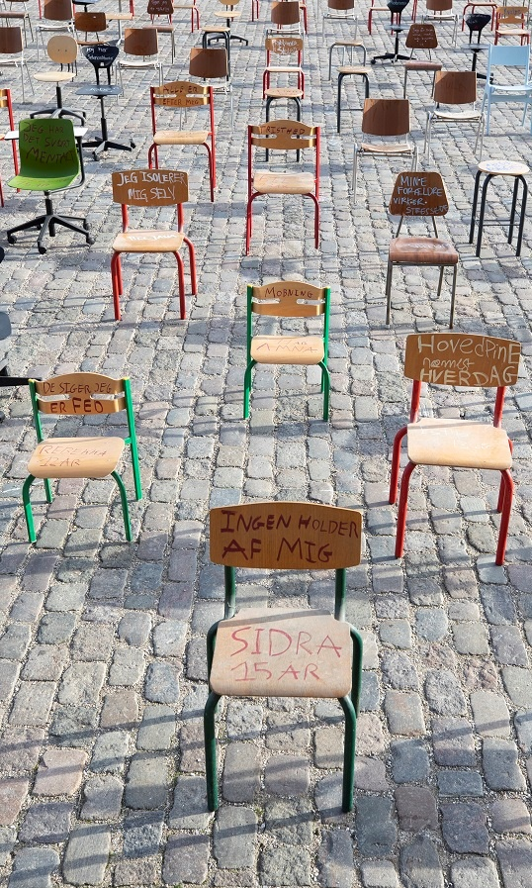

Case 1
Der var sådan nogle borde, som kunne skilles ad, så jeg havde mit eget lille bord, og så blev der sat nogle skærme op. Og så fik jeg et høreværn, så hvis jeg ikke havde lyst til at være i timen, så kunne jeg bare gøre sådan dér, og så var der ikke nogen der kunne se mig agtigt. Og så hvis jeg overhovedet ikke havde lyst til at være i timen, så kunne jeg gå ud, sætte mig under et bord, hvor der så lå et tæppe, som jeg kunne sidde med. Og det var deres løsning”.
(Skolens tomme stole, p. 46)
Notes:
Noter til facilitator:
Tid: 15 min.
Formål med øvelse:
Formålet med denne øvelse er, at I tuner ind på, hvad det vil sige at identificere, hvilket eller hvilke børnesyn, der er på spil i en konkret situation fra praksis. De to cases (på denne slide og den følgende) er eksempler fra interviews med børn, der af forskellige grunde har været fraværende fra skolen i perioder. Børnene fortæller her, hvordan de har oplevet skolens praksis med at håndtere deres udfordringer.
Proces for øvelsen:
Alle læser de to cases og noterer umiddelbare tanker ift. børnesyn (3 min.)
To og to drøftes følgende: Hvilket eller hvilke børnesyn kommer til udtryk i de to cases?

Slide 8
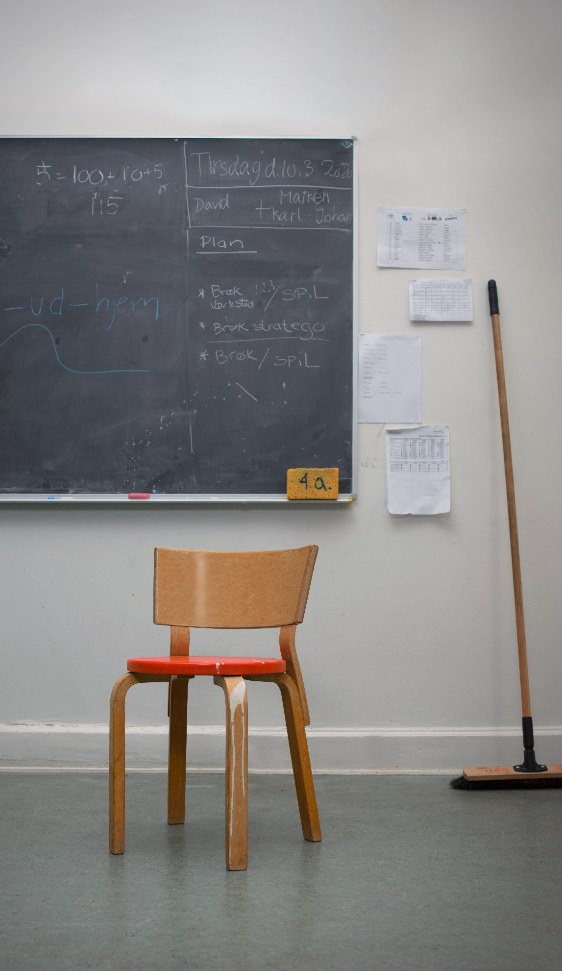
Case 2
Min dansklærer hun har lige taget mig fra det der valgfag efter skole, og det er jo obligatorisk. Men hun har taget mig fra, fordi hun siger, ”jeg vil gerne have, at du kommer afsted [i skole], fordi du har de her gode karakterer, og jeg ved, du godt kan, så hvis det hjælper, så behøver du ikke starte igen”. Så det er rigtig rart, og det har hjulpet rigtig meget. Hun tror på, at jeg kan. Og så er det også det, du ved, hun tror på mig, og det er første gang i lang tid, at en folkeskolelærer har troet på mig ikke? Nu skal jeg vise hende, at jeg godt kan.”
(Skolens tomme stole, p. 48)

Slide 9
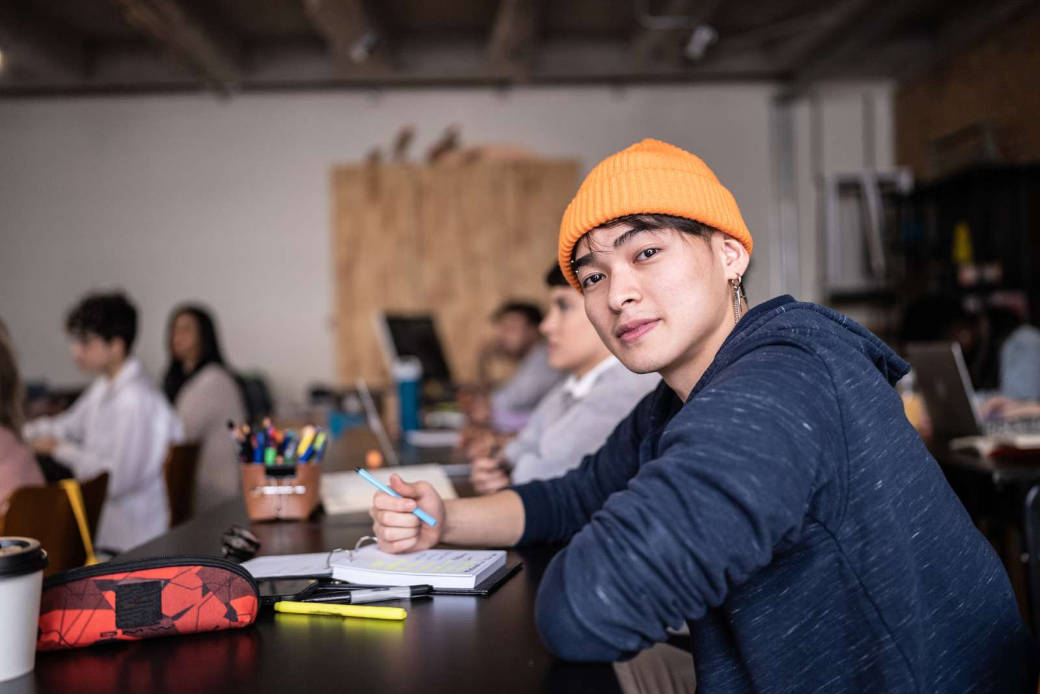
Øvelse
Brainstorm på hvad I hver især synes er vigtigt at fremhæve i skolens fælles børnesyn. Skriv udsagn (5 min.)
Find en kollega og præsenter jeres udsagn for hinanden og bliv enige om, hvilke fire udsagn, I synes er de vigtigste, og bring dem med til næste runde (10 min.)
Find sammen med et andet par og præsenter jeres udsagn for hinanden og bliv enige om, hvilke fire udsagn I finder vigtigst og vil præsentere i plenum (10 min.)
Fælles opsamling
Notes:
Noter til facilitator:
Tid: 30 min.
Formål med øvelsen er at I med afsæt i (ny) viden om børnesyn og arbejdet med cases arbejder med at udvikle og kvalificere jeres børnesyn.
Intro til øvelsen:
Personalet følger processen beskrevet på slidet og kommer med eksempler på udsagn. Et udsagn kunne være: Vi ser børnene som handlekompetente. Alle børn har ressourcer. Børn udvikler sig og lærer i fællesskab.
Grupperne skriver deres fire udsagn på store post-its, et udsagn pr. post-it, og præsenterer dem kort.

Slide 10
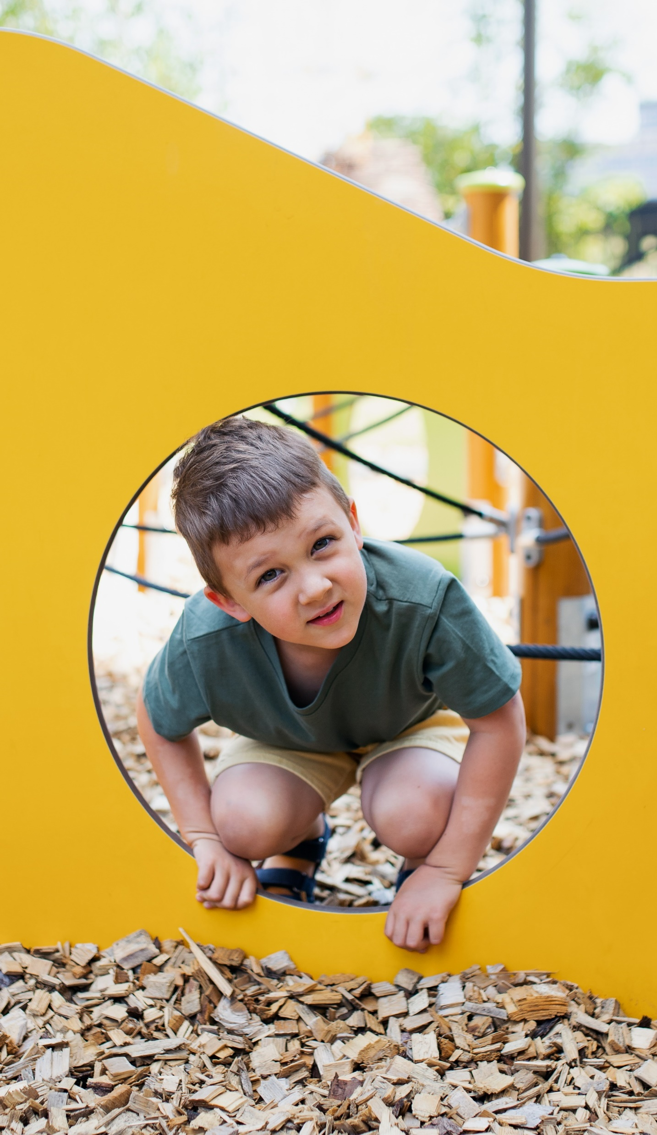
Afrunding
Fælles drøftelse:
Hvordan har arbejdet med at udvikle et fælles børnesyn relevans for jeres aktuelle pædagogiske praksis?
Hvilken betydning har det for jer som fagpersonale?
Hvordan kan ledelsen støtte op om, at et nyt/justeret, fælles børnesyn forankres i praksis?
Notes:
Noter til facilitator:
Tid: 15 min.
Efter øvelsen samles gruppernes udsagn ind og analyseres efterfølgende i et lille udvalg bestående af ledelse og repræsentanter fra lærere og pædagoger. Først i overskrifter/temaer, der er vigtige for jeres børnesyn. Efterfølgende i samlet tekst eller som bullets.
Mødet afrundes med en drøftelse af, hvordan arbejdet med et fælles børnesyn har relevans for den pædagogiske praksis.

